Slide 1
spacedu
spacedu

Slide 2

spacedu
Pixel e
Densidade
Descubra o que é hdpi, ldpi, mdpi, xhdpi etc...

Slide 3
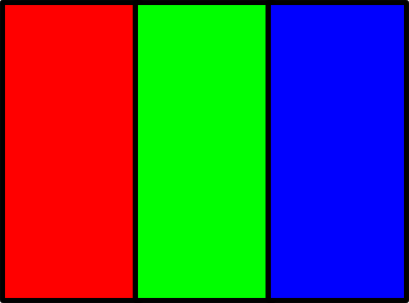
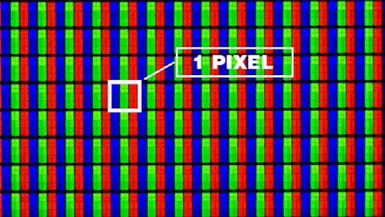
spacedu
1
O que é Pixel?
3 pontos de luz(RGB) minúsculos com intensidades individuais que variam de 0 a 255.

Slide 4
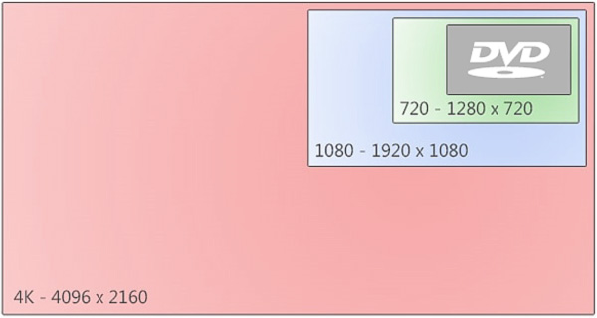
spacedu
2
O que é Resolução?
É uma medida dada por colunas e linhas onde cada célula representa um pixel. Quanto mais pixels existe melhor é a qualidade de apresentação da imagem.

Slide 5
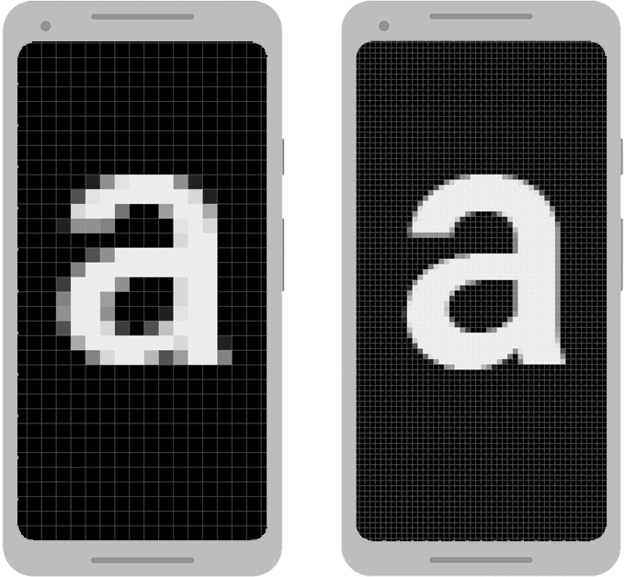
spacedu
3
Densidade de pixel por polegada (dpi)

Slide 6

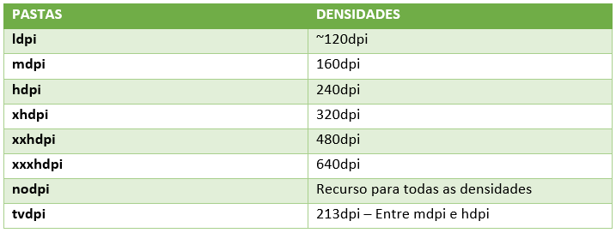
spacedu
4
Densidades do Android
Densidades estabelecidas em dispositivos Android

Slide 7

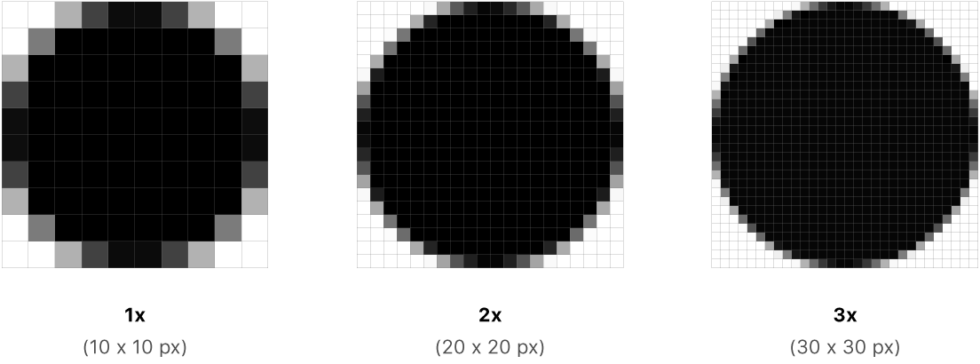
spacedu
5
Imagens no iOS
As imagens no iOS são definidas em 3 tamanhos: Origina, 2x e 3x.

Slide 8

spacedu
6
Scale-100*
Scale-200*
Scale-400*
Scale-125
Scale-150
Imagens no UWP
As imagens no UWP são definidas em pelo menos 3 tamanhos.

Slide 9
spacedu
spacedu

